Slide 1


Visione Sostenibile
Il Verde che Vive | Febbraio 2026
Luca (Tech) · Barbara (Storytelling) · Guglielmo (Design)

Slide 2


Dove Siamo
Progresso complessivo del progetto
61%
46 / 76 task completate
Foundation 100%
Core 80%
Content 100%
SEO 100%
Stitch 100%
Quiz 100%
Migrazioni 100%
Scoperte 23 task completate nel codice ma non tracciate nel sistema — ora allineato.

Slide 3
Tre Competenze, Un Ciclo Virtuoso
GUGLIELMO
BARBARA
LUCA
Design
Storytelling
Tech Lead
Template Stitch per ogni componente del sito
Concept "Il Verde che Vive"
Architettura Next.js 16 + Convex
8 file narrativi di architettura brand
Quiz micro-funnel + scorecard
Design system BMAD "High-Contrast Nature"
4 seed content + 4 pagine riscritte
SEO completo + GDPR
Barbara Trifecta completa
Orchestrazione task system
Palette semantica, spacing, card system
9 componenti visuali implementati
PROTAGONISTA
Copy guida Design ➜ Design guida Tech ➜ Ciclo virtuoso

Slide 4

Il Design di Guglielmo in Azione
Palette BMAD "High-Contrast Nature"
Paper Canvas
Deep Forest
Leaf Green
Sun Accent
#F2F0EC
#0B1E0E
#22582C
#EAB831
Sfondi
Testi
Accenti
CTA
Componenti Stitch Implementati
ServiceHero
ImageCarousel
ProcessSteps
VideoShowcase
AccordionFAQ
Glass Navbar
Footer
PageHero
9/9 task Stitch completate — il bridge design-codice funziona

Slide 5
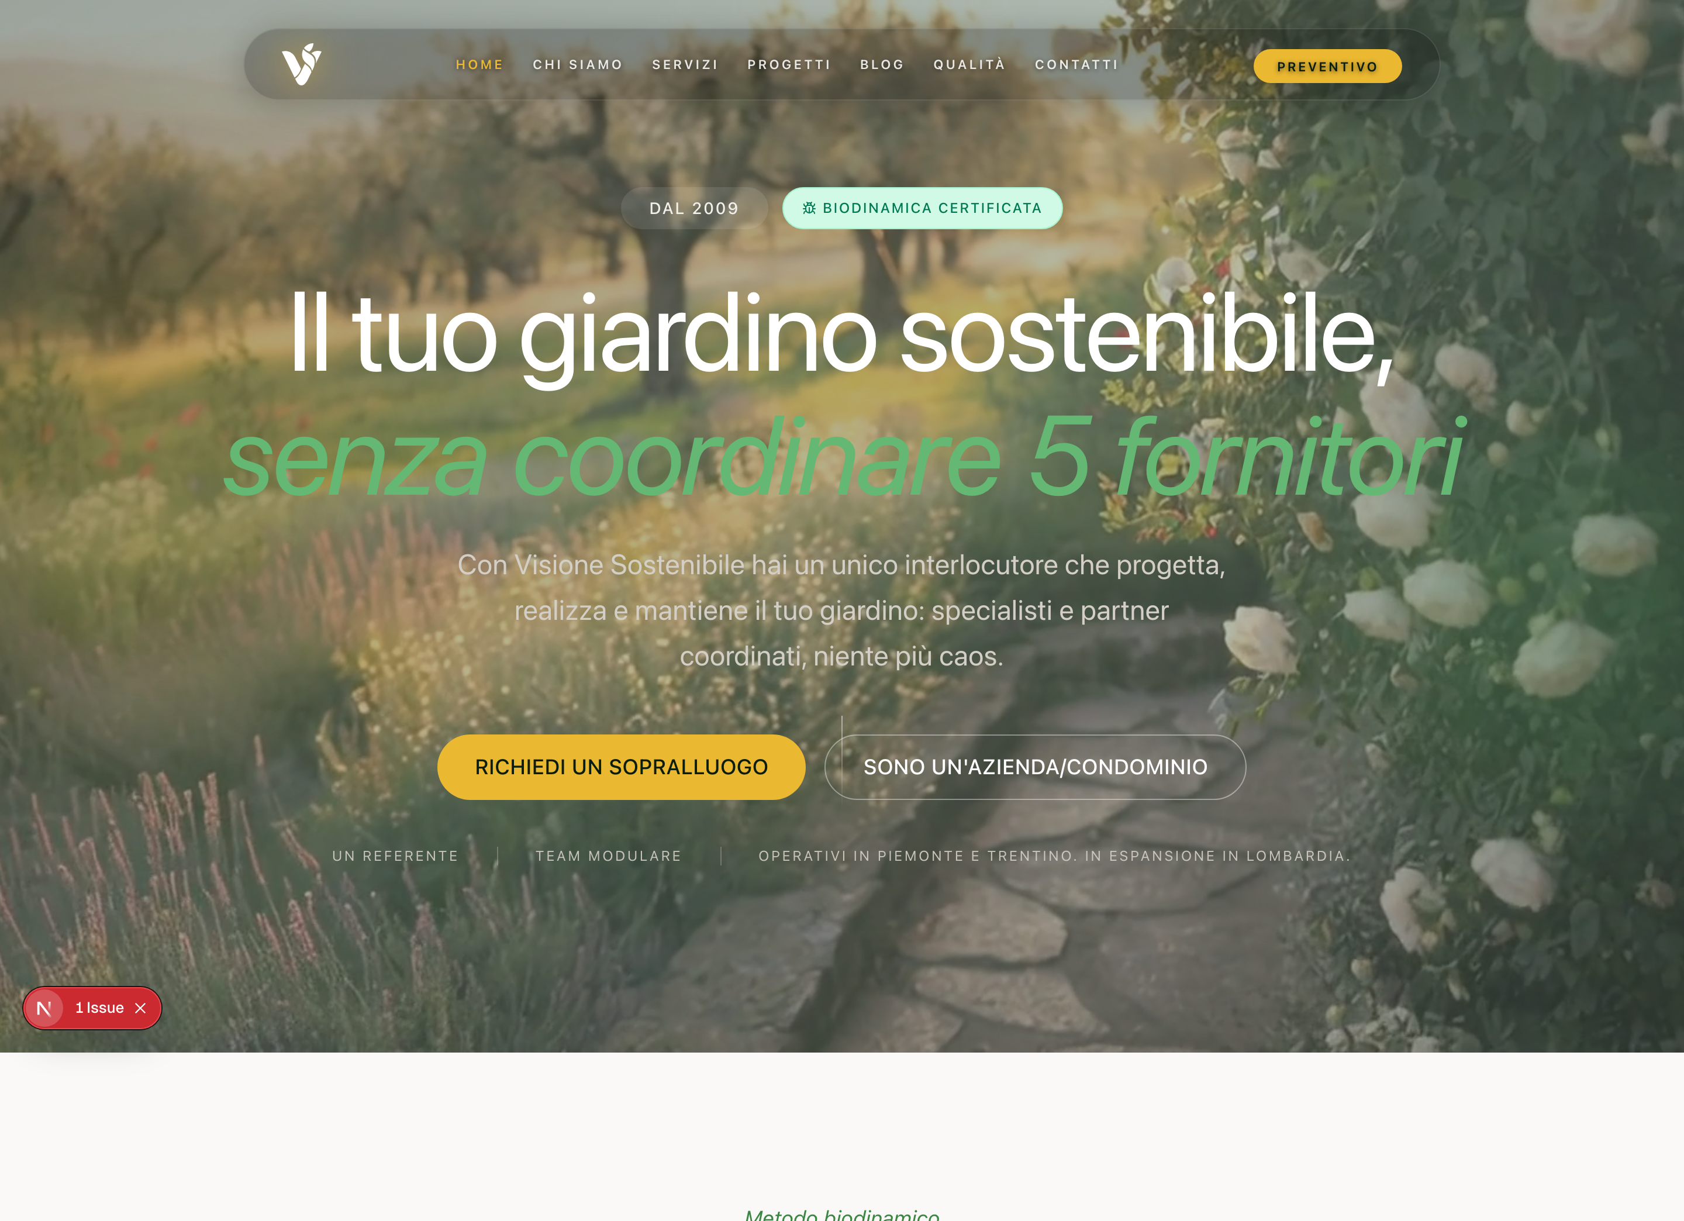

Il Design dal Vivo
La palette e i componenti Stitch applicati alle pagine reali del sito
Homepage
Servizio Progettazione Giardini
Guglielmo (Design)
Palette High-Contrast Nature, Glass Navbar, card system e spacing definiti in Stitch
Luca (Tech)
ServiceHero, ProcessSteps, VideoShowcase, AccordionFAQ implementati come componenti React

Slide 6
Il Processo Narrativo
Barbara Trifecta — dalla voce al testo finale
STEP 1
STEP 2
STEP 3
Narrativa
Seed
Rewrite
➜
➜
"Il Verde che Vive"
Contenuti tipo per ogni pagina
Testo definitivo delle pagine
Chi siamo, cosa crediamo
Struttura e tono definiti
Copy pronto per il sito
8 file narrativi
4 seed content
4 pagine riscritte
Metodo replicabile per qualsiasi brand

Slide 7
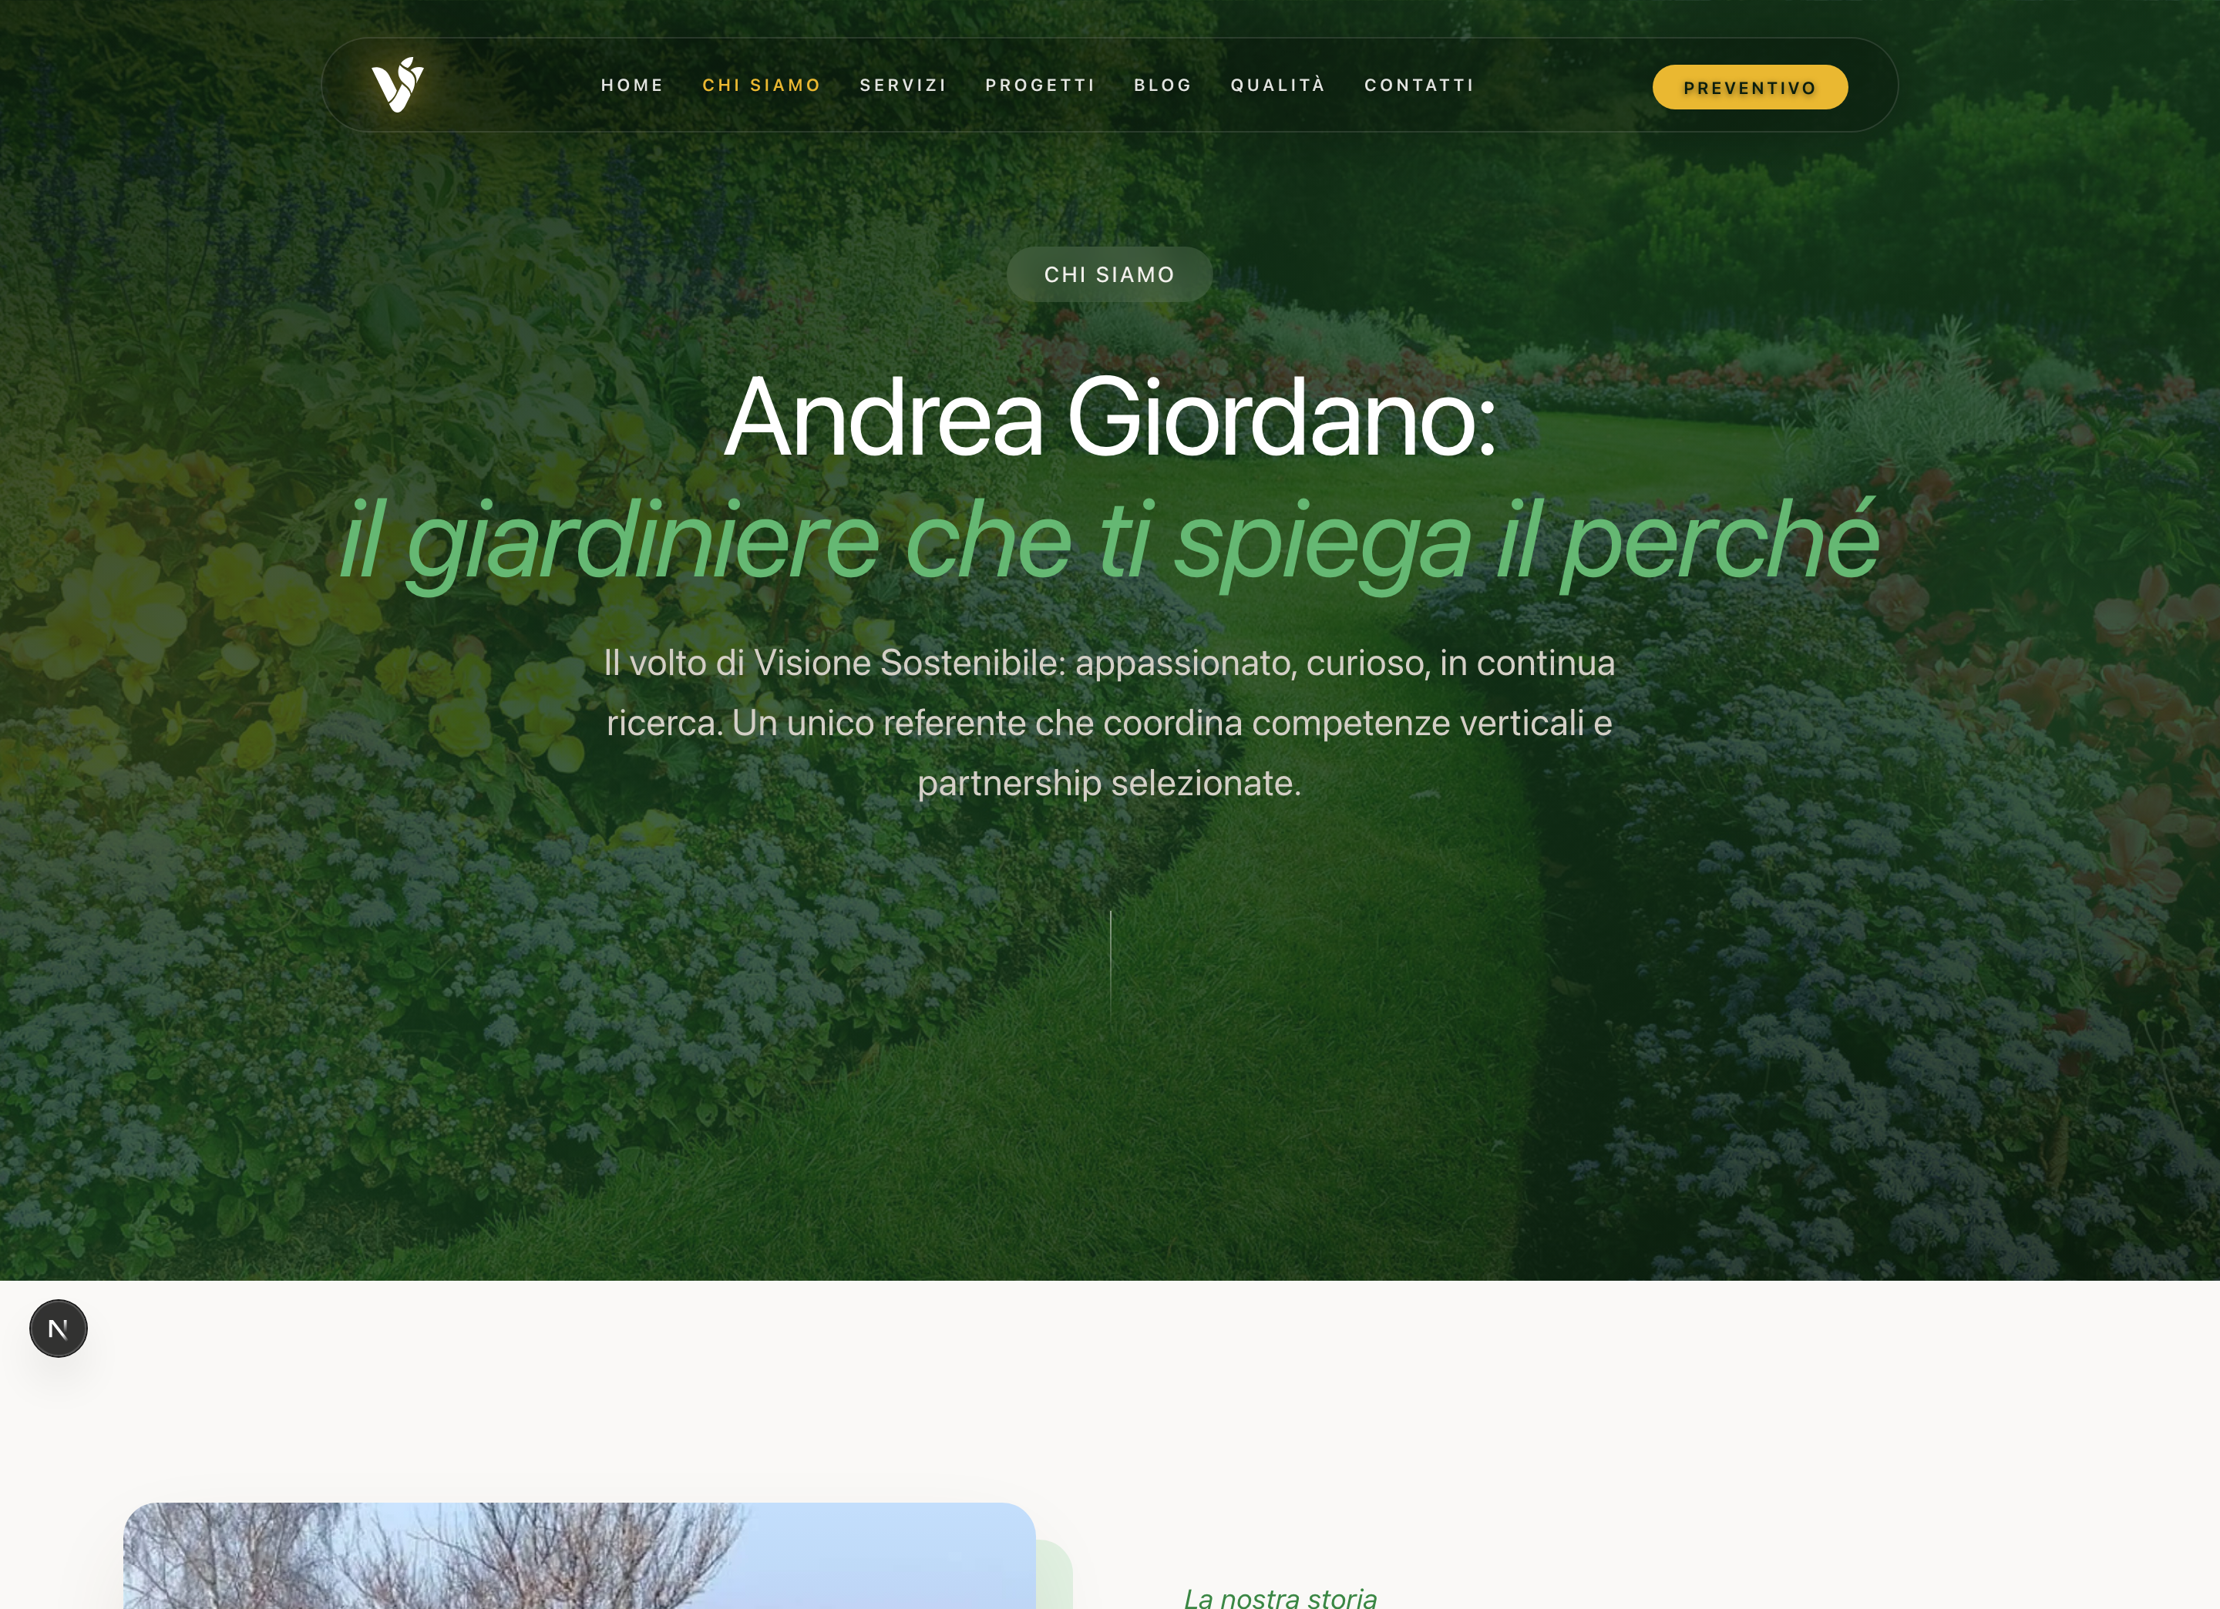
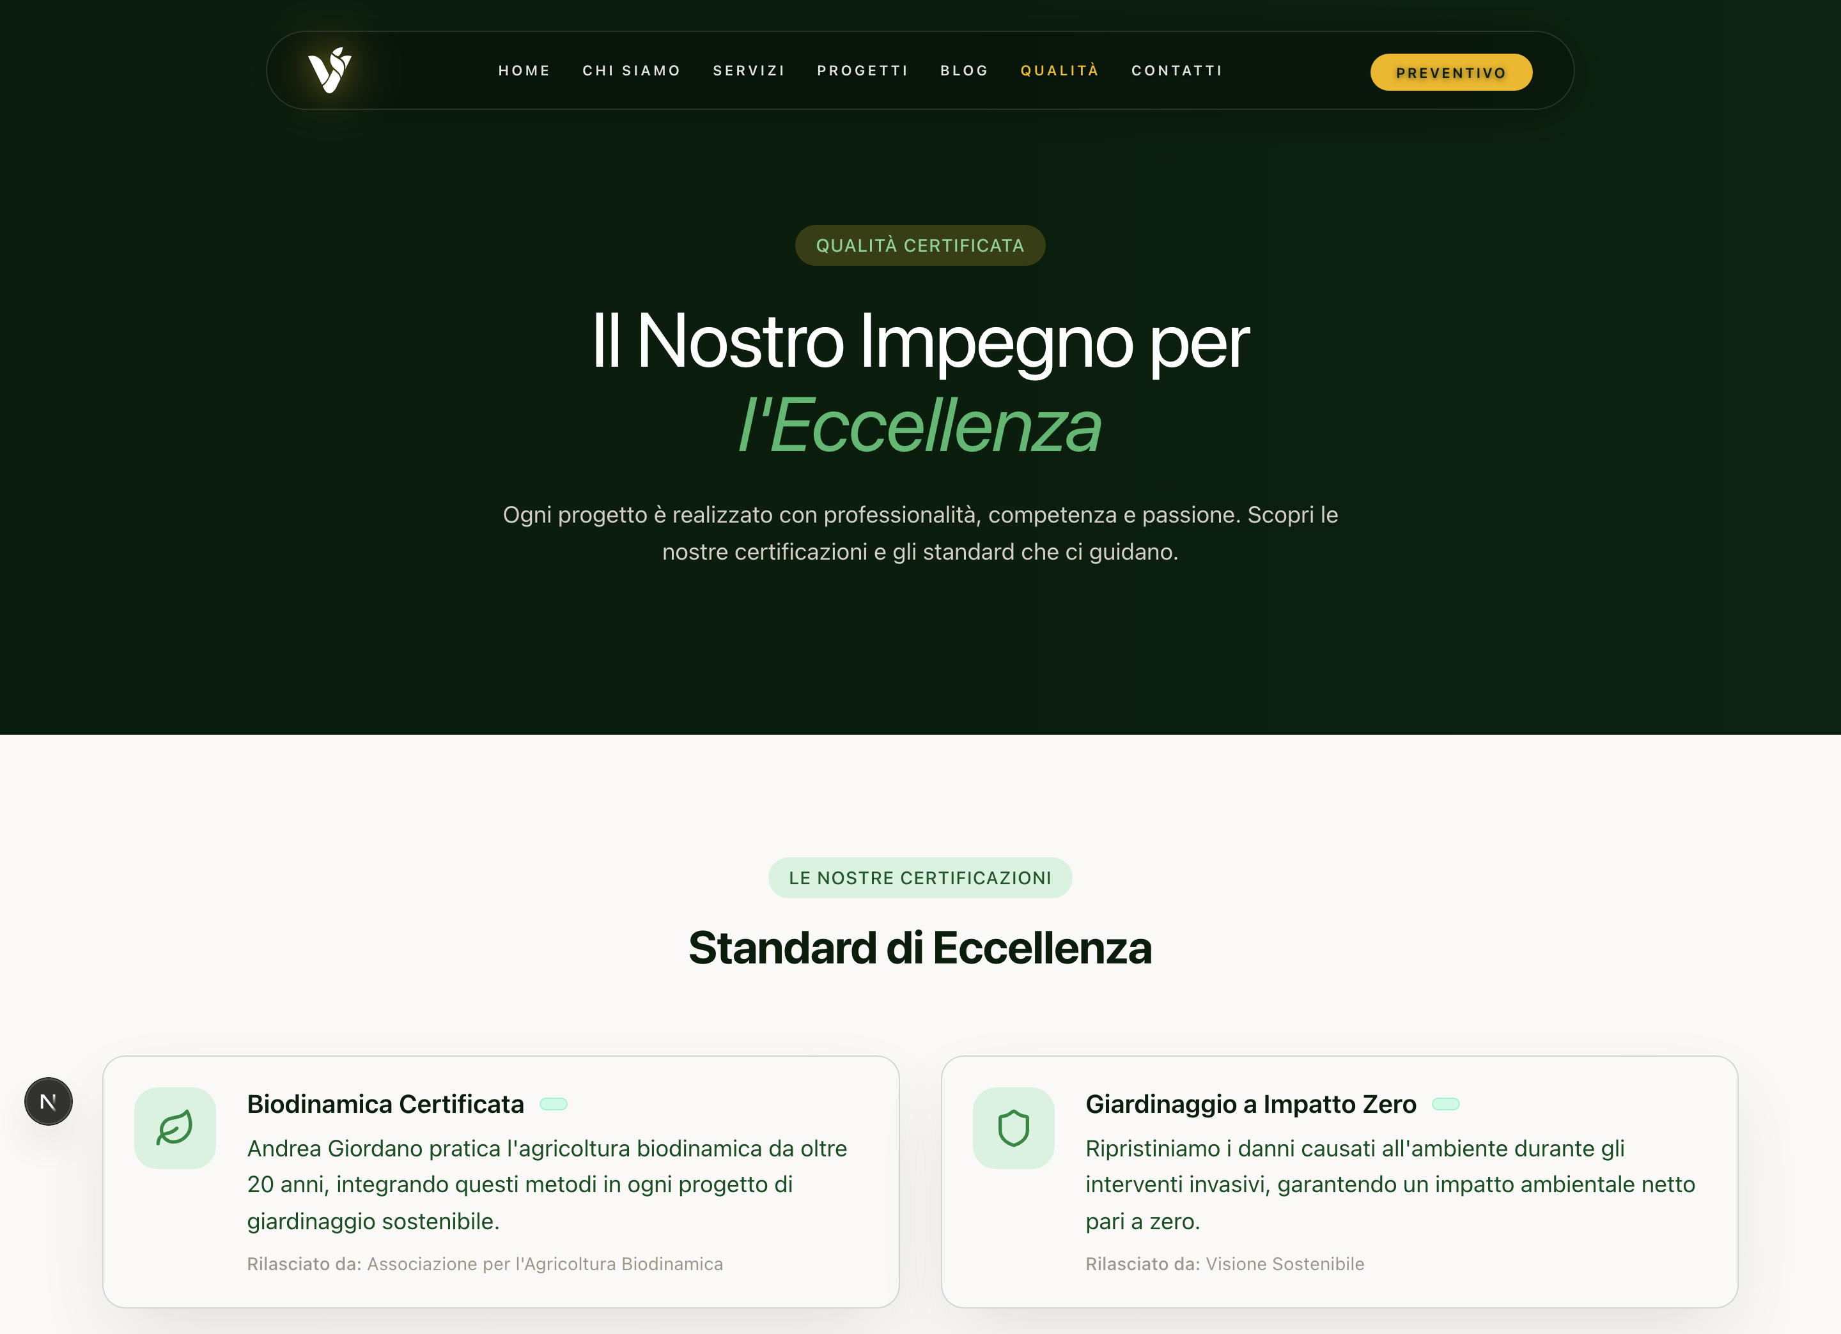
La Voce di Barbara sul Sito
Il copy narrativo "Il Verde che Vive" applicato alle pagine Chi Siamo e Qualita'
Chi Siamo
Qualita'
Barbara (Storytelling)
Narrativa "Il Verde che Vive", seed content e rewrite completo per 4 pagine chiave
Luca (Tech)
Copy integrato nei componenti React, filosofia e valori collegati ai servizi

Slide 8
Lead Generation Automatica
6 Domande
➜
Profilo
➜
Scorecard
➜
Lead Capture
Profilo giardino
Tipo giardiniere
Personalizzata
Email + Telefono
Integrazione Sito
Backend
Valore Business
QuizCTA in 3 varianti (sidebar, inline, compact)
Schema quizSubmissions su Convex
Profilazione automatica del prospect
Dati visibili nell'admin panel
Follow-up personalizzato per Andrea
Presente su homepage e pagine servizi
Analytics per profilo giardiniere
Conversione visitatore in lead qualificato
QuizMiniPreview widget interattivo
Andrea puo' personalizzare il follow-up con ogni prospect

Slide 9
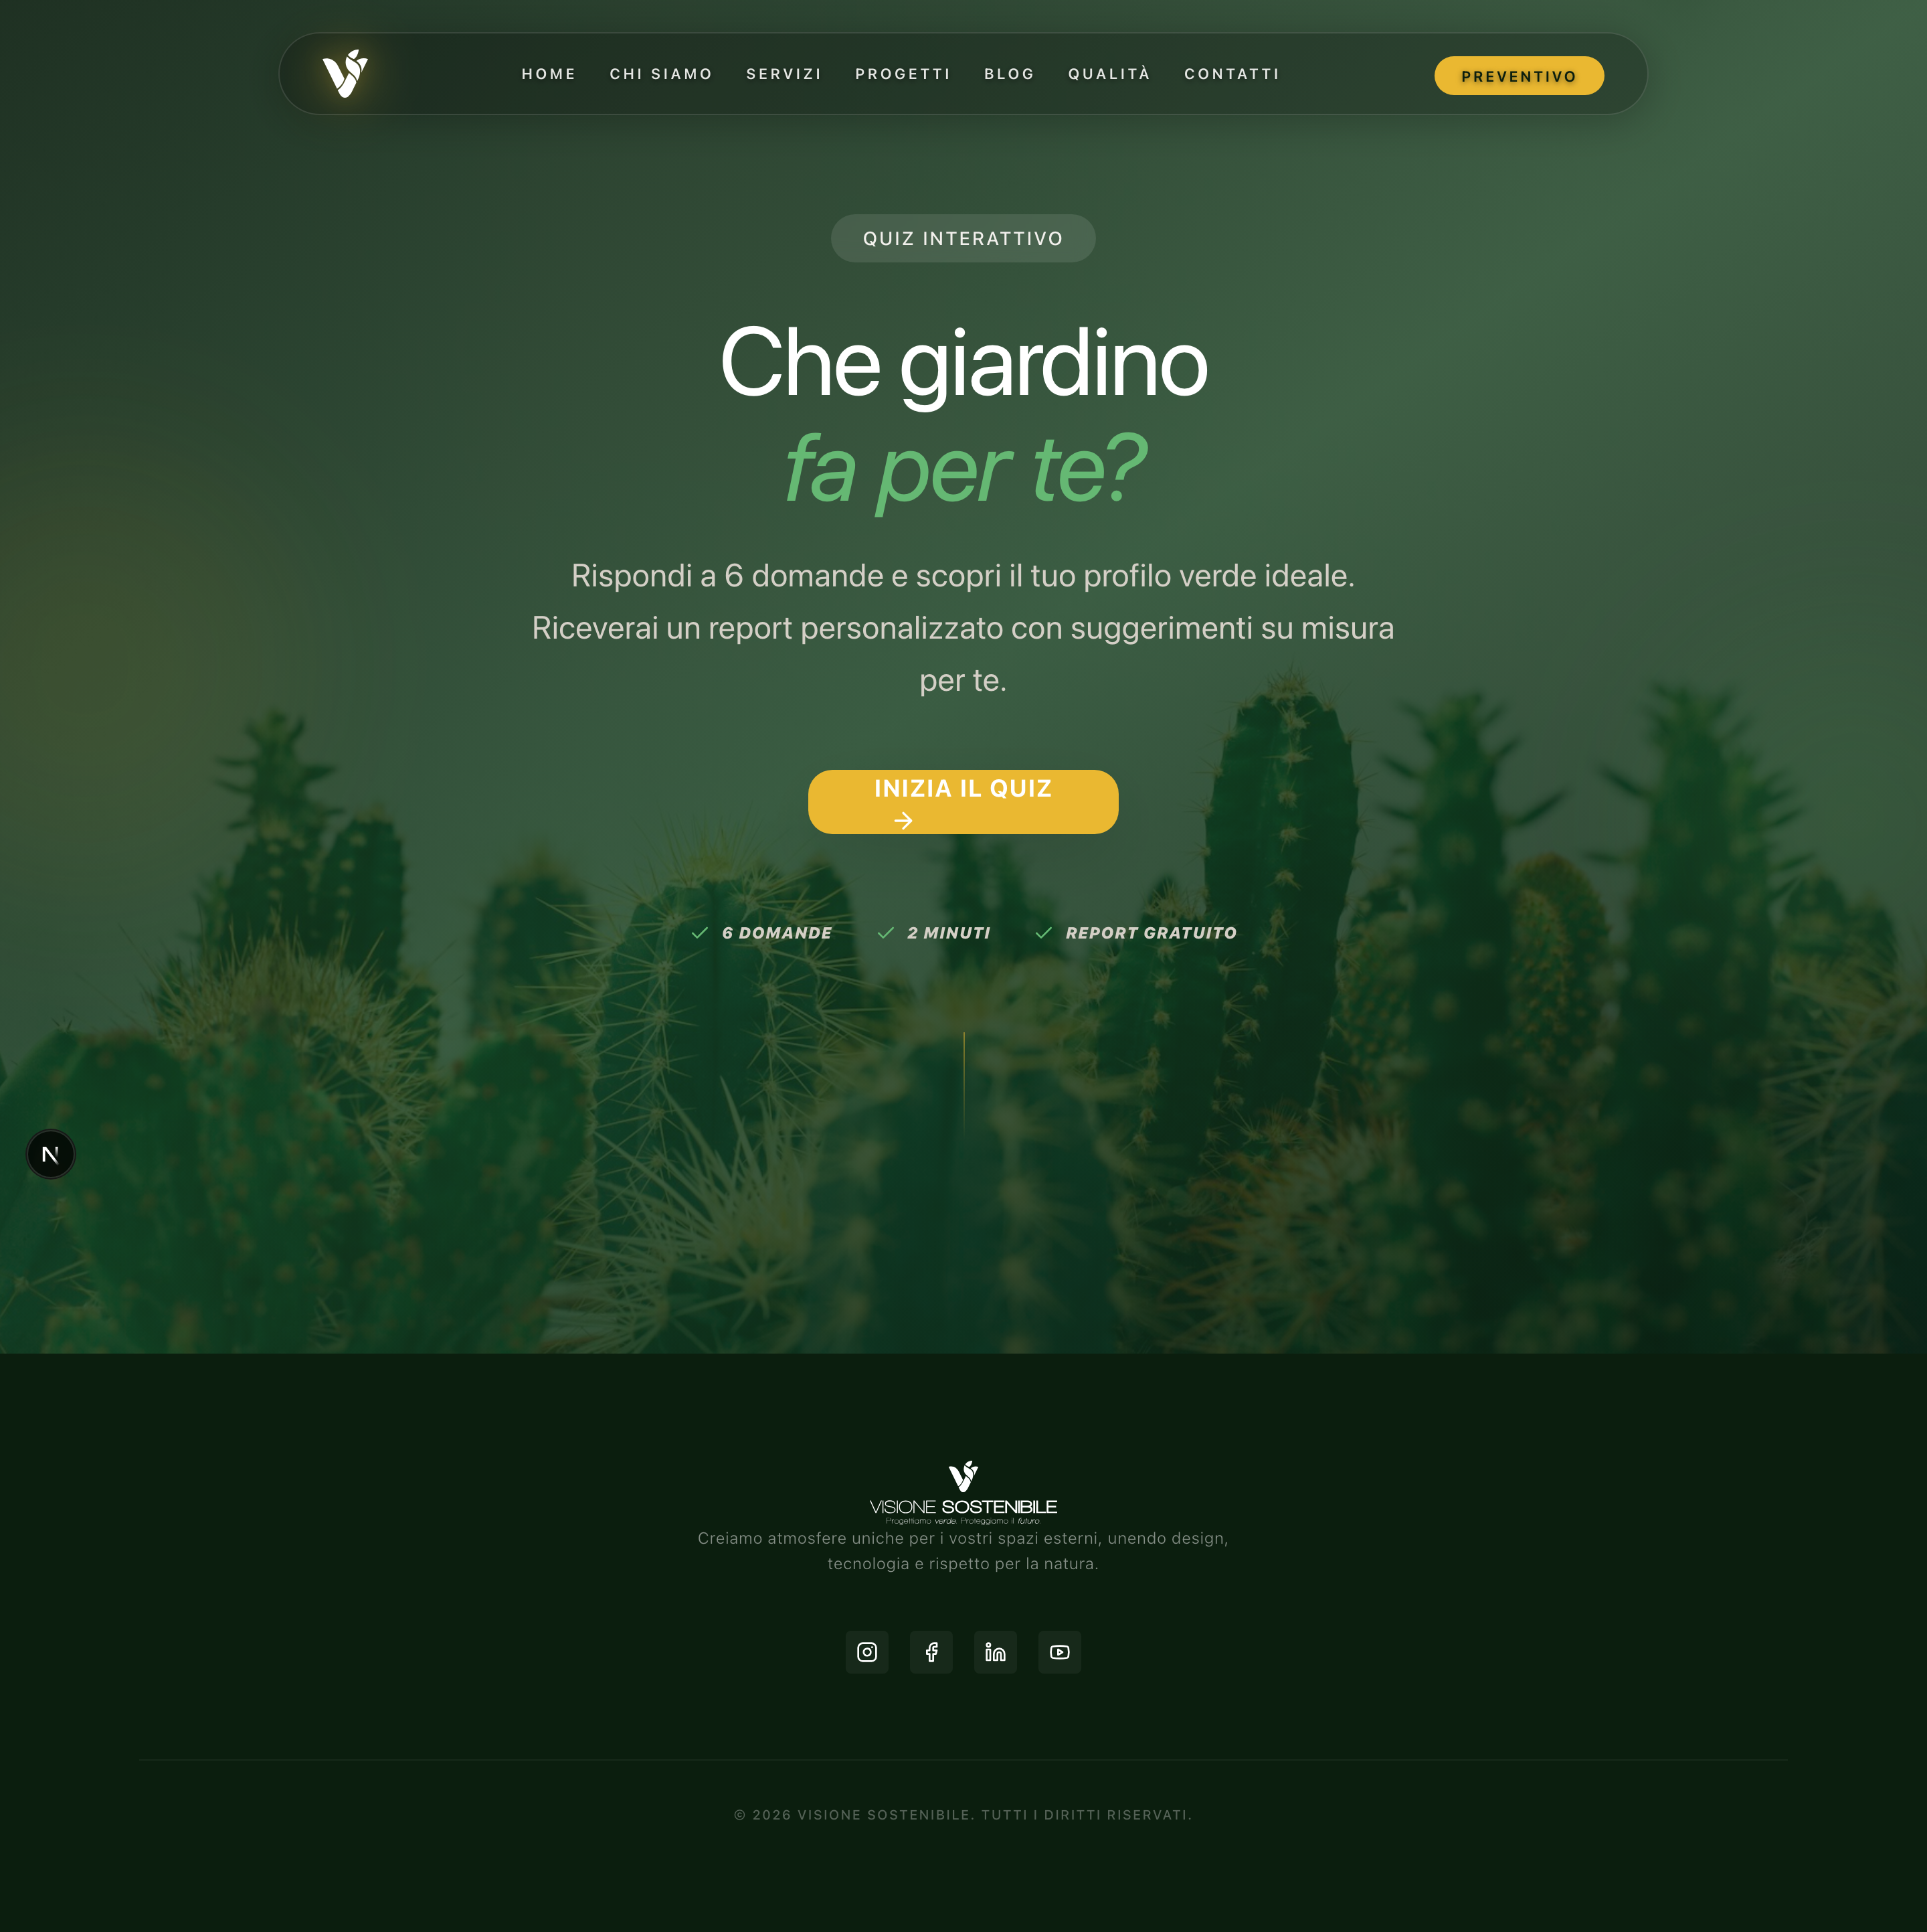
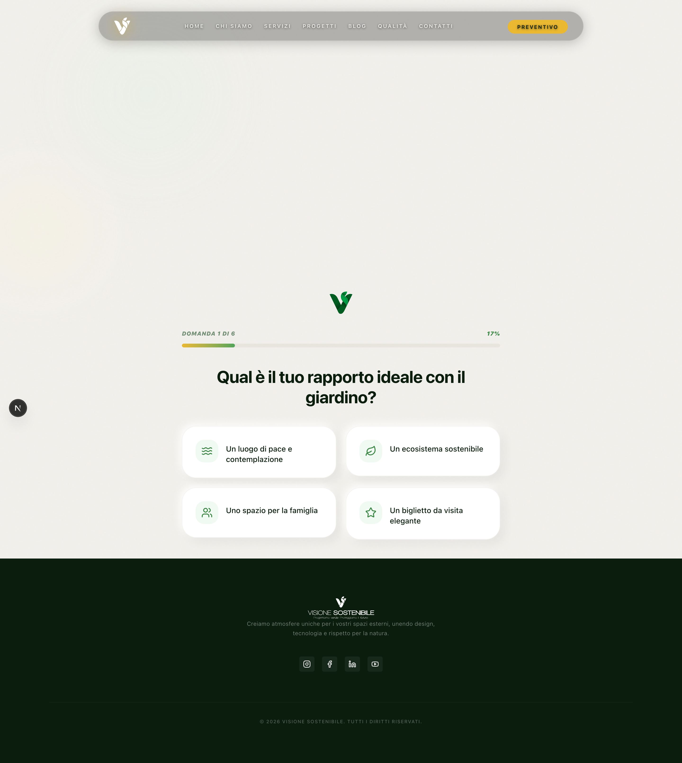
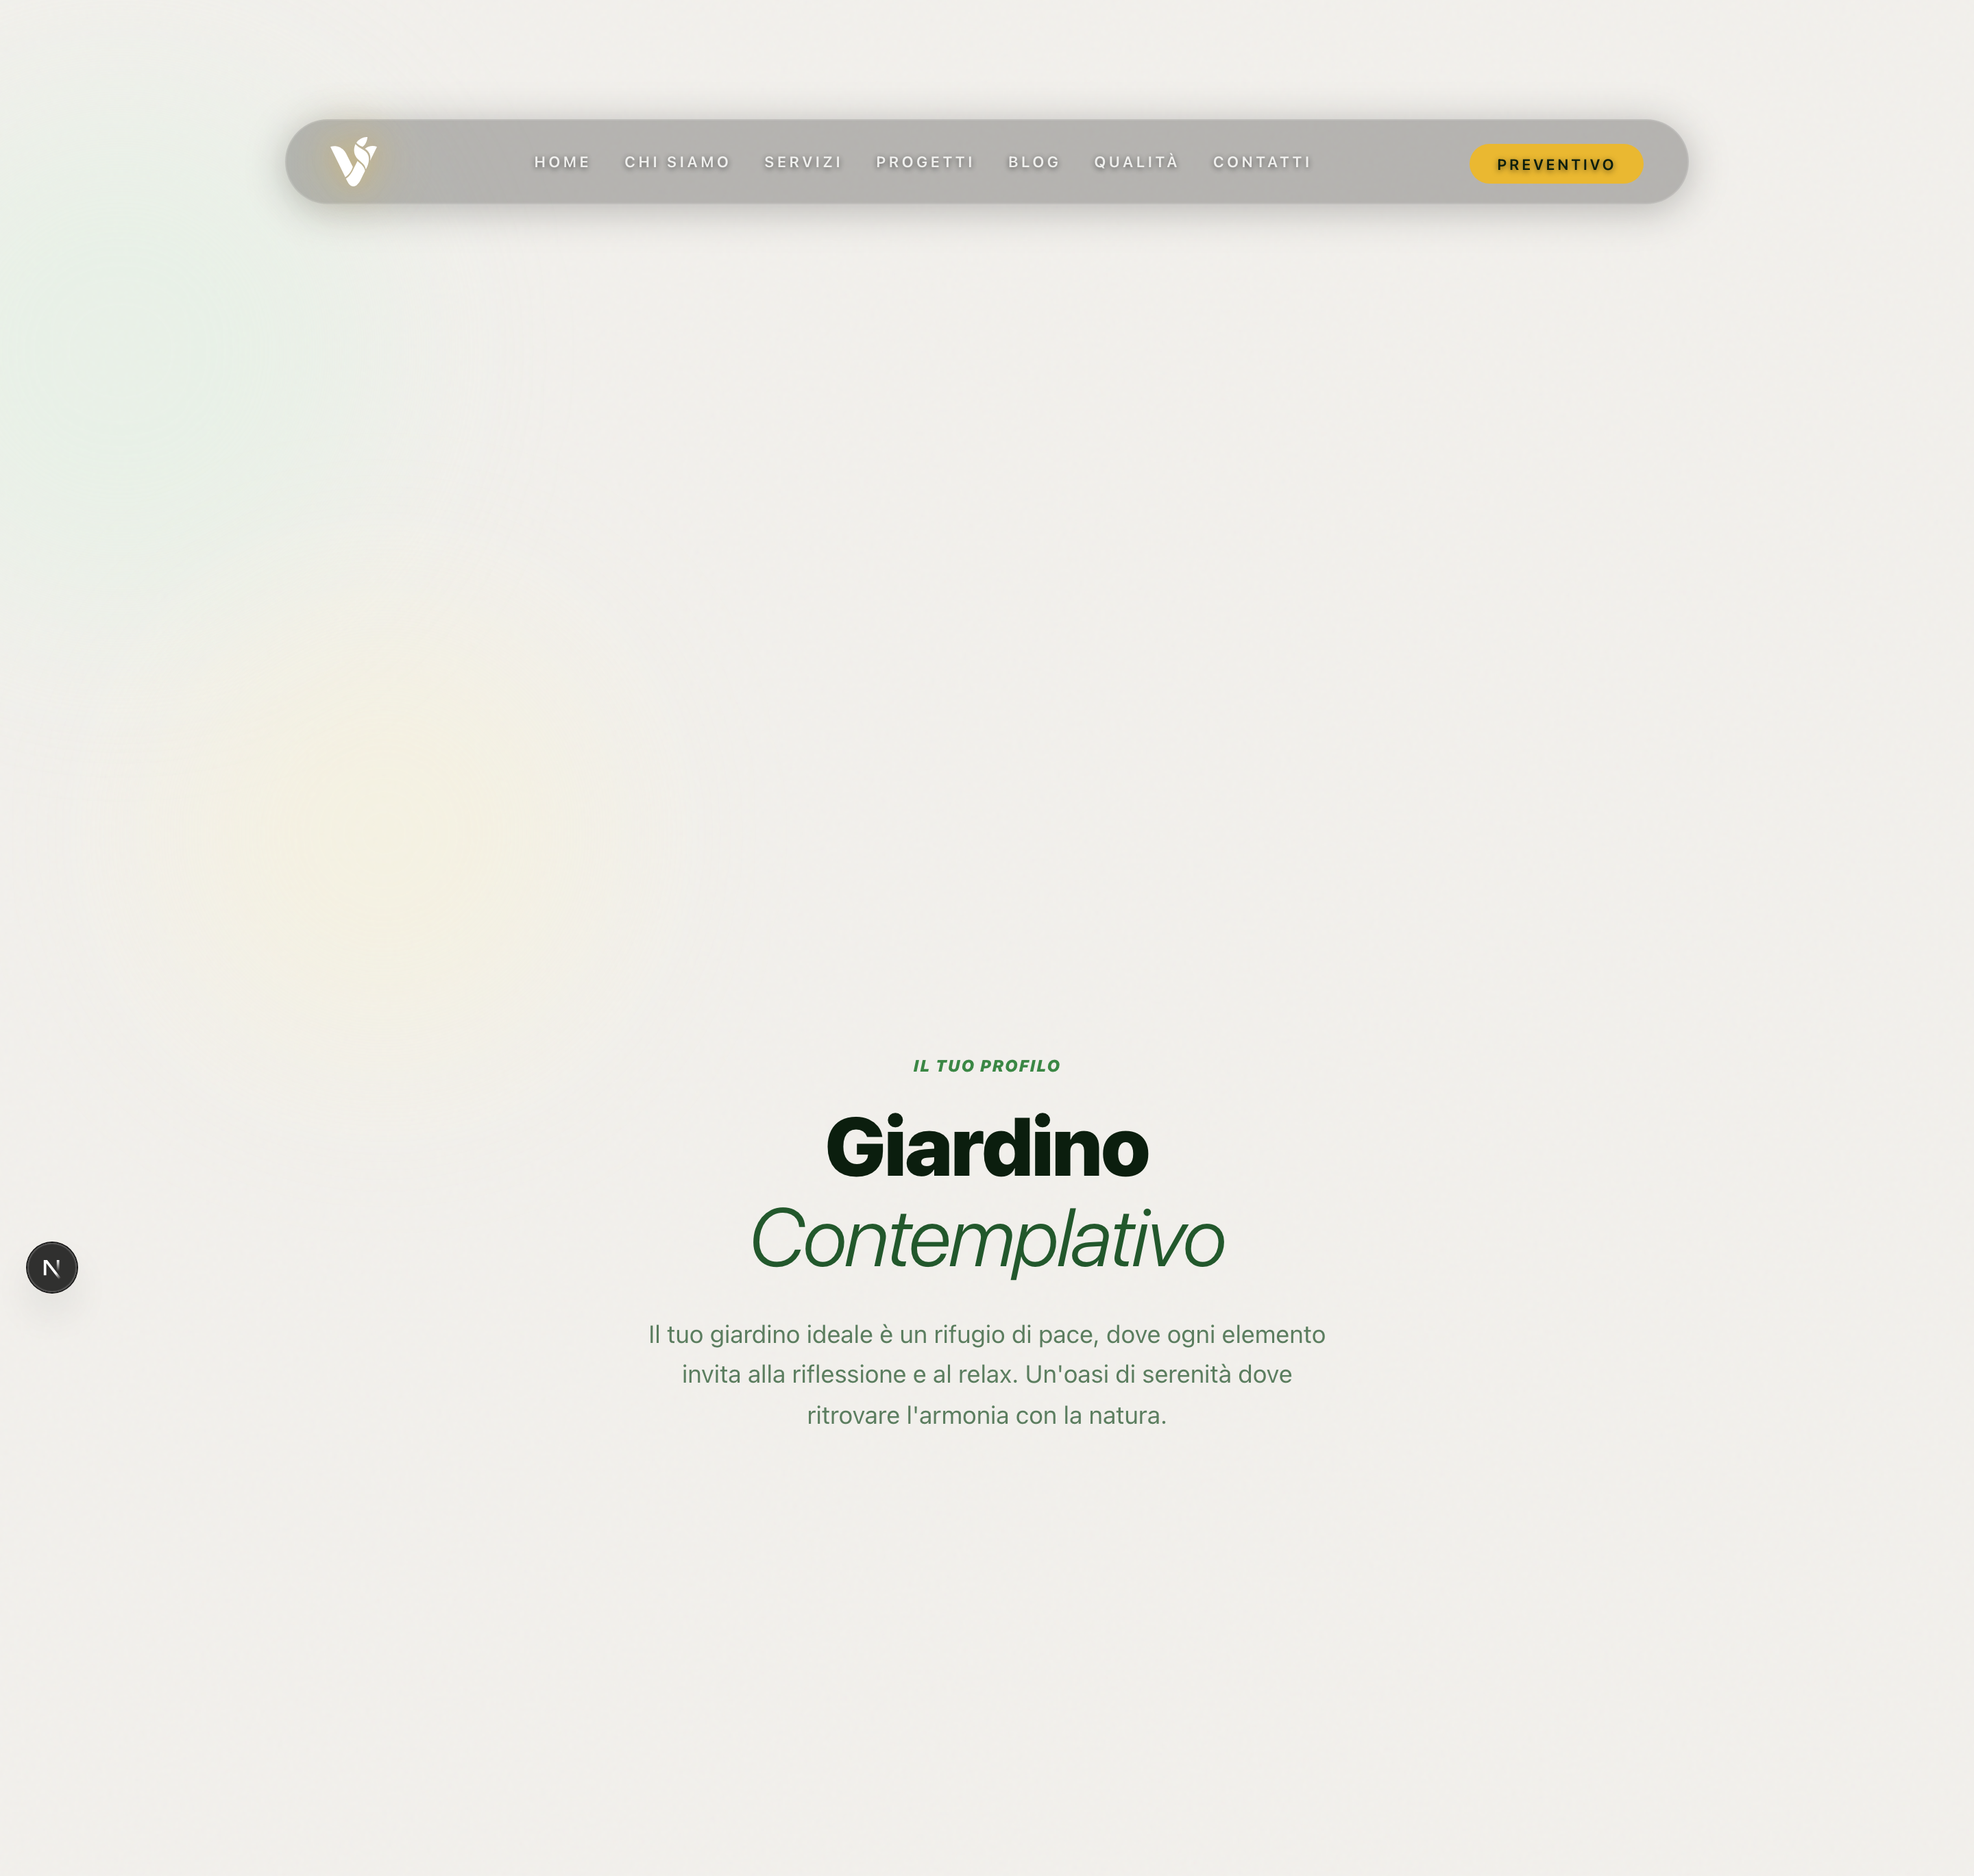
Il Quiz in Azione
6 domande, profilo giardiniere, scorecard personalizzata, lead capture
Landing Quiz
Domanda 1
Risultato Scorecard
Luca (Tech)
Quiz micro-funnel con 6 domande, scoring engine, 4 profili giardiniere, schema Convex, QuizCTA widget
Guglielmo (Design)
Template Stitch per ogni step del quiz, palette coerente, card risposte e scorecard layout

Slide 10
Pronti per Google
✓ JSON-LD LocalBusiness
✓ JSON-LD FAQPage
✓ JSON-LD HowTo
✓ OpenGraph 1200x630
✓ Sitemap Dinamico
✓ Canonical URLs
✓ GDPR Cookie Consent
✓ Meta Pixel + GA4
Target Keywords
"giardiniere biodinamico Torino"
"progettazione giardini Piemonte"
"manutenzione verde Torino e Lombardia"

Slide 11
Lo Stack
Next.js 16
Convex
Tailwind v4
Framer Motion
React 19
Architettura Dati Dual
Migrazioni Completate
Convex = source of truth
Blog: da file statici a Convex DB
Fallback statico per resilienza
Progetti: 25+ case study migrati
Se il backend e' giu', il sito funziona
Editabili da admin senza deploy
Admin Panel (80%)
Task Orchestration
Dashboard, blog CRUD, reviews, contacts
@yattalo/task-system v0.5.0
Auth con sessioni token-based
76 task tracciate su Convex
Mancano: servizi/gallery/settings mutations
Multi-agent: claude, gemini, codex, human

Slide 12
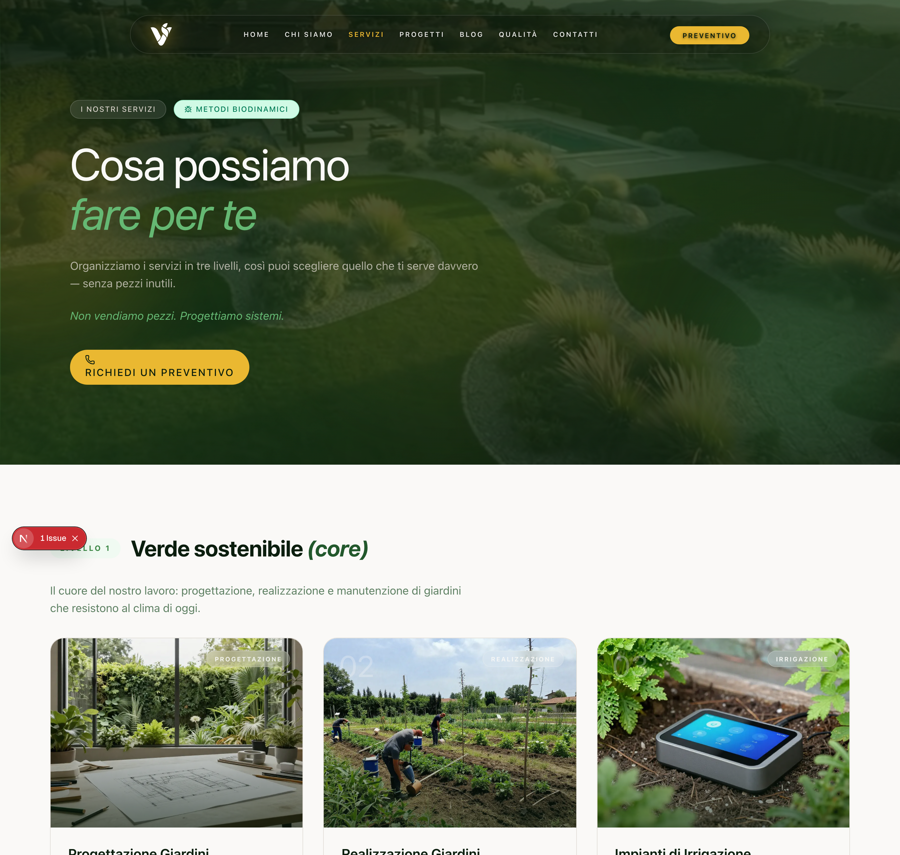
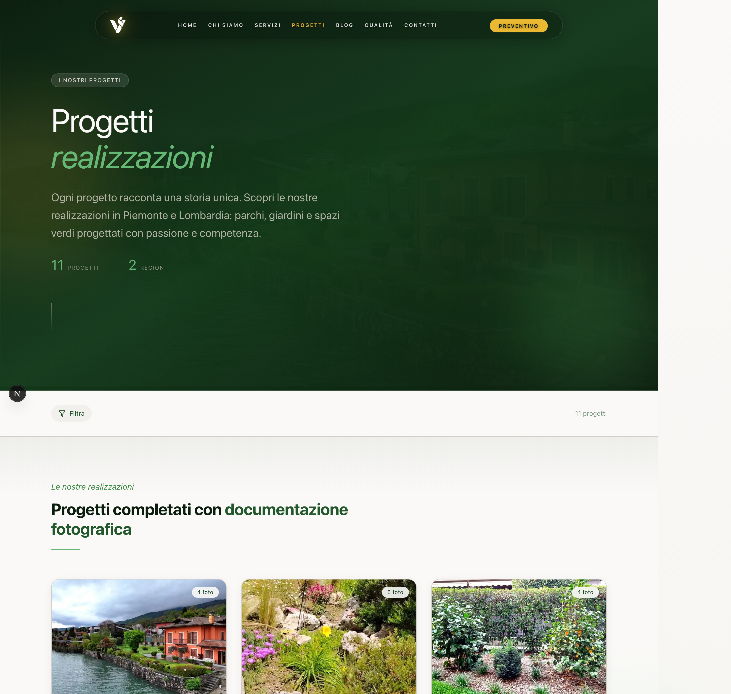
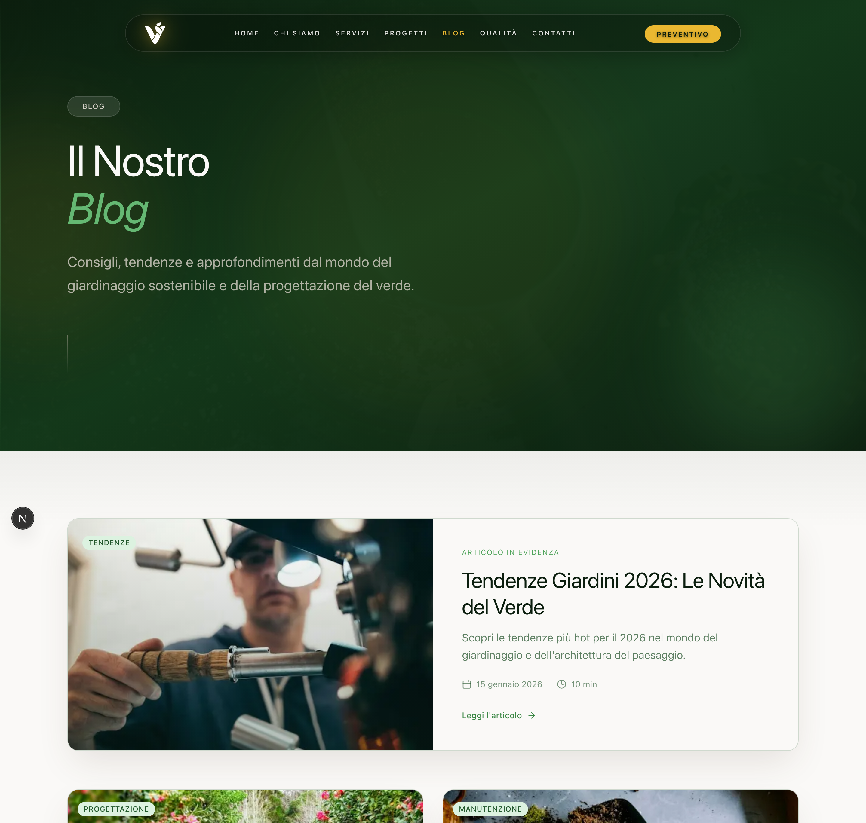
Le Pagine del Sito
Servizi categorizzati, portfolio progetti migrato a Convex, blog con articoli SEO
Servizi (12 pagine)
Progetti (25+ case study)
Blog (3 articoli SEO)
Luca (Tech)
Migrazione blog e progetti da file statici a Convex DB, admin CRUD, dynamic routes
Barbara (Storytelling)
Copy servizi, descrizioni progetti, articoli blog ottimizzati SEO
Guglielmo (Design)
Card layout, filtri categorie, image grid, hero sections da template Stitch

Slide 13
La Prossima Wave
CRITICA
Priorita' Massima
SD10-SD12 Allineare pagine a Stitch
FE4 Redesign Homepage BMAD
FE5 Servizi con card benefit-driven
Guglielmo + Luca
Team
Guglielmo + Luca
PARALLELO
In Parallelo
FE6/FE7 Portfolio + Blog con filtri
C16 QuizCTA su blog posts
FE3 Completare admin CRUD
FINALE
Polish e Deploy
QA Responsive
WCAG 2.1 AA
Lighthouse >90
Deploy Vercel + Convex Cloud

Slide 14
61% completato — base solida
Applicare il design di Guglielmo alle pagine e portare in produzione
Domande?

